Slide 1
Klimaschutzkonzept 2014
Samtgemeinde Flotwedel
Kommunale und private Liegenschaften
-Auftaktveranstaltung 21.01.2014-

Slide 2
Maßnahmen zum Klimaschutz in eigenen Liegenschaften und privaten Haushalten
Vermeidung von Energieverbrauch
Steigerung der Energieeffizienz
Reduzierung der CO₂-Emissionen

Slide 3
Vermeidung von Energieverbrauch
Stromsektor:
Änderung im Nutzerverhalten
„Licht aus beim Verlassen der Räume“
„Standbybetrieb“
„Ladevorgang bei Akku-Geräte“
Prüfung der Notwendigkeit vorhandener Elektrogeräte
verschiedene Aufgaben mit einem Gerät erledigen
grundsätzliches Vorhalten von Geräten

Slide 4
Vermeidung von Energieverbrauch
Wärmesektor:
Energetische Sanierung
Einbau von Wärmedämmung
Verbesserung des vorhandenen Wärmschutzes
Anpassung des Wärmeschutzes
Änderung im Nutzerverhalten
„Ist es erforderlich, dass alle Räume beheizt werden?“
„Ist überall Warmwasser erforderlich?“

Slide 5
Mögliche Ansätze
Klimaschutz in eigenen Liegenschaften und privaten Haushalten
Nutzung von Erneuerbare Energien in der Samtgemeinde durch Vernetzung

Slide 6
Energetische Gebäudesanierung Wohngebäude
-
+
Energieverbrauch Energieeffizienz

Slide 7
Energetische Gebäudesanierung
Bereich | Maßnahme |  | Investitionskosten Quelle: u.a. www.klima-sucht-schutz.de | Energieeinsparung Quelle: Beispielhaus www.mein-haus-spart.de | Amortisation Quelle: u.a. www.energieagentur.nrw.de
Dach | Dämmung der Dachschräge | 20 cm 24 cm * | 150 €/m² | 6% 8% | 10 – 15 Jahre
Oberste Geschossdecke | Dämmung | 14 cm, 30 cm * | 15 €/m² 40 €/m² (begehbar) | 6% 8% | In weniger als 10 Jahren
Keller bzw. Kellerdecke | Dämmung der Kellerdecke | 10 cm 12 cm * | 30 €/m² | 5% 6% | In weniger als 10 Jahren
Außenwände | WDVS | 14 cm 20 cm * | 90 – 120 €/m² | 24% 27% | 18 Jahre
Fenster | Austausch (optimal: Dreifach-verglasung) | U-Wert = 1,3 U-Wert = 0,9* | 200 – 500 €/m² | 5% 7% | 10 – 30 Jahre
Heizungsanlage | Austausch | Brenn-wertkessel | 3000 – 8000 € | 30% | In weniger als 10 Jahren
* Oberer Wert > energetischer Standard, der für die nachträgliche Dämmung gesetzlich vorgeschrieben ist. Mit der unteren Dämmstärke erreichen Sie einen zukunftsweisenden Standard.

Slide 8
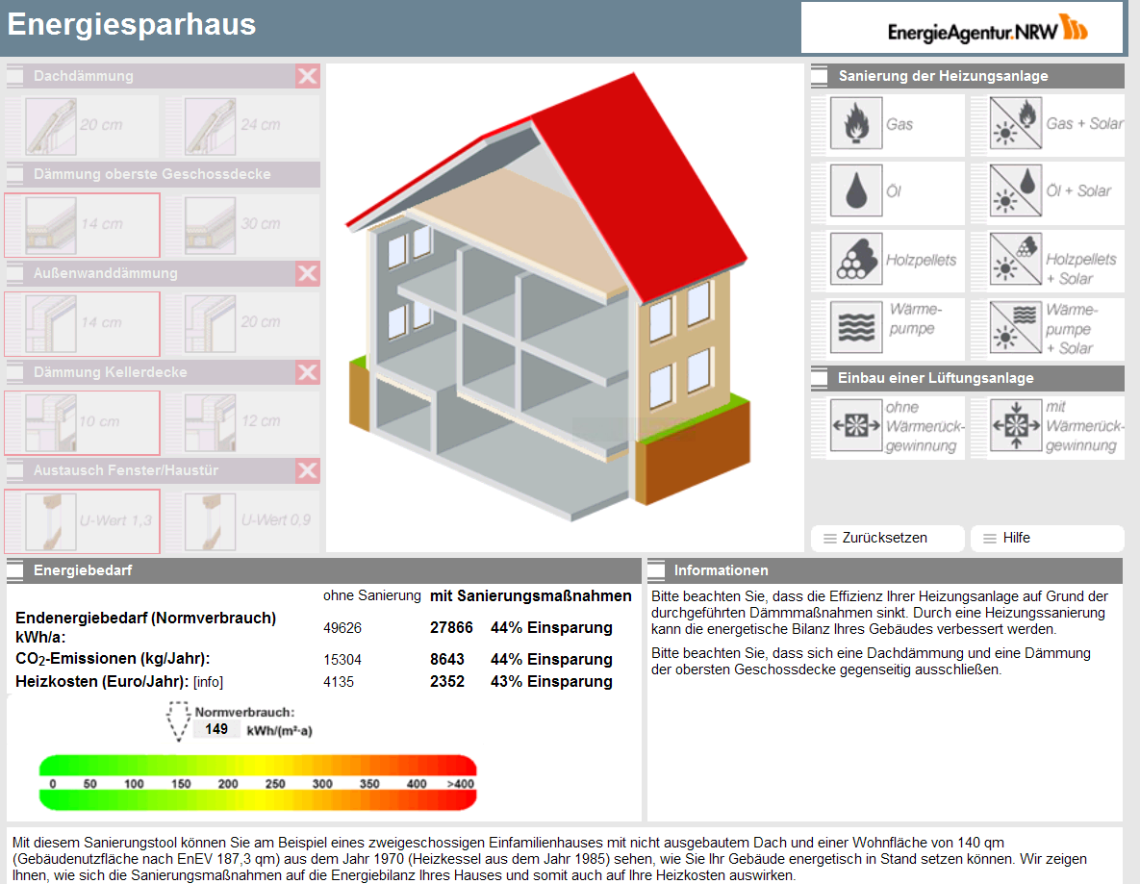
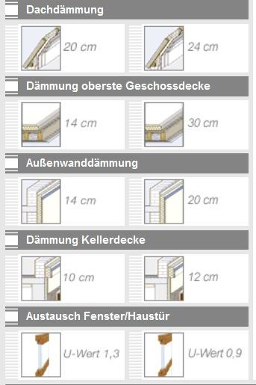
Energetische Gebäudesanierung
Quelle: www.mein-haus-spart.de

Slide 9
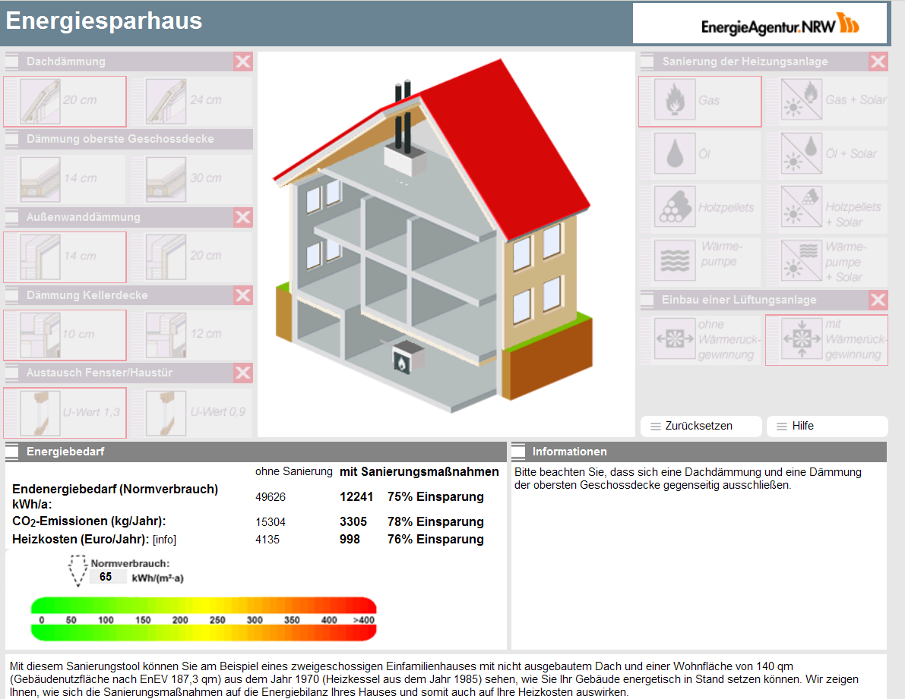
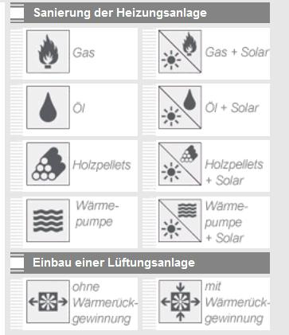
Energetische Gebäudesanierung
Quelle: www.mein-haus-spart.de

Slide 10
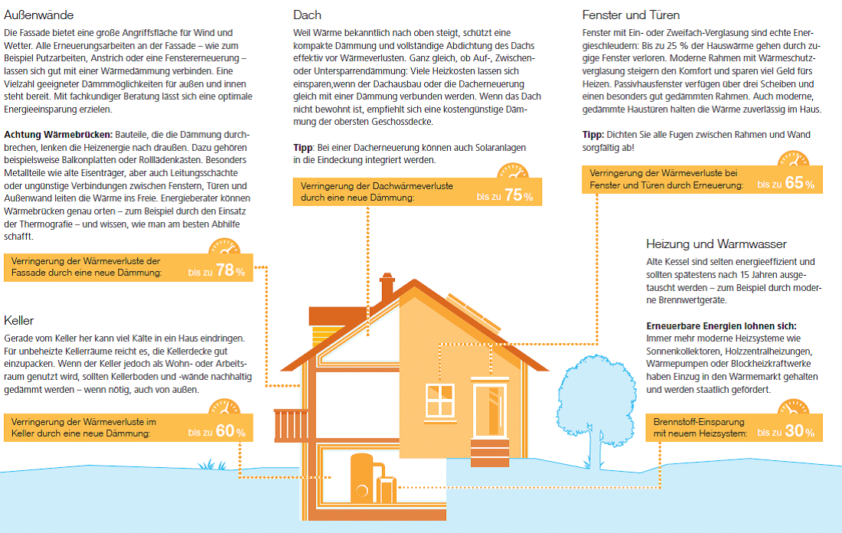
Energetische Gebäudesanierung
Private Haushalte
Energieverbrauch Energieeffizienz
-
+
Quelle: www.heimspiel-niedersachsen.de

Slide 11
Vergleich der Energiestandards, Wohngebäude
Altbau
WSVO
1995
EnEV
2002
EnEV
2009
EnEV
2014
Altbau zum Passivhaus nach PHPP
Passivhaus nach PHPP
Quelle: BVI Bundesfachverband der Immobilienverwalter e. V., Grafik: Martin Schaub
PHPP = Passivhaus-Projektierungs-Paket

Slide 12
Energetische Gebäudesanierung
-
+
Energieverbrauch Energieeffizienz
Quelle: www.heimspiel-niedersachsen.de
Tipp: Wer keine eigene Anlage am eigenen Haus realisieren kann, hat die Möglichkeit zur Beteiligung an einer regionalen Energiegenossenschaft für Wind- oder Solarenergie.

Slide 13
Maßnahmenblatt Contracting (Bsp.)

Slide 14
Gewerbe, Handel und Dienstleistungen
Energieverbrauch Energieeffizienz
-
+
Gebäudetechnik
- Klimatisierung (20%)
- Heizungs- und Lüftungstechnik (20 % )
- Kühlung
- Einsatz regenerativer Energien
Betriebsmittel
- Beleuchtung (75% Stromkosten sparen)
- EDV (bis zu 75% Stromkosten sparen)
Energiecontrolling
Nutzerverhalten
Energieeffizienz im Handwerk
Abwärmenutzung
Prozessoptimierung schon bei der Produktplanung
Klimaschutz unterwegs – Transport und Logistik
Klimaschutz vor Ort – Gebäude und Standort
Sortiment und Verbraucher
– Eigenmarke „Von Hier“
Alternative Energieversorgung – Erneuerbare Energien

Slide 15
Wie können Sie sich beteiligen?
Arbeitsgruppen im Klimaschutzkonzept
Arbeitsgruppe
Erneuerbare Energien
2. Arbeitsgruppe
Kommunale und private Liegenschaften
Bei Interesse tragen Sie sich bitte für eine oder beide Arbeitsgruppen als Teilnehmer ein!
Wir freuen uns auf Ihre Mitarbeit!

Slide 16
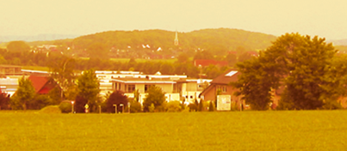
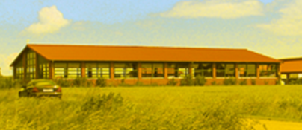
Vielen Dank für Ihre Aufmerksamkeit!

